Slide 1
Work Editor
報告期間（5月18日～5月25日）
梅田 侑希

Slide 2
活動内容
タスク | 達成率 | 作業時間
ユーザーストーリーの作成 | 100% | 2:30
ユースケース図の作成 | 50% | 1:20
WBSの作成 | 30% | 0:40
安田先輩のKnowledge Editorの起動 | 60% | 3:00
総作業時間 | 6時間30分

Slide 3
来週の活動予定
タスク | 予定作業時間
ユーザーストーリー見直し | 1:00
ユースケース図見直し | 1:00
WBS見直し | 1:00
フェーズバックログの選定 | 0:10
安田先輩のKnowledge Editorを参考に必要な画面を洗い出し | 3:00
８月に向けて目標の設定 | 1:00
スケジュール作成 | 4:00
総作業予定 | 11時間1０分

Slide 4
Phase Task Board
To Do
In Progress
In Review
Done
ユースケース図の作成
WBSの作成
ユーザーストーリーの作成
フェーズバックログの選定
必要な画面の洗い出し
８月の中間発表に向けて目標設定
スケジュールの作成

Slide 5
進捗状況
まだスケジュールを決める前なので進捗が遅延しているかは判断できません。

Slide 6
ユーザーストーリー
シナリオ１：
会津大学では、全国の高校生にプログラミング能力をはじめとしたICT分野の知識と技術を高めてもらうため、毎年パソコン甲子園を開催しています。近年、小中学校のプログラミング教育の必修化が進み、会津大学も小中学生を対象とした大会を開催することにしました。そこで、会津大学では既存のパソコン甲子園の業務を拡張し、小中学生を対象とした大会を開催しようと考え、Work Editorを用いて既存業務から新たな意図・目的を持った新規業務の作成を行いました。大会開催後は、新規業務を行った結果の検証などを行い、細かく業務を変更するなどして、大会を継続的に実施できるようにしました。
シナリオ２：
ある業務の担当を務めている山田さんは、業績を上げるために業務の効率化を行おうと考えました。そこで、Work Editorを利用して、業務の意図・目的と業務の手順を照らし合わせながら確認したところ、目的にそぐわない無駄な処理が含まれていることがわかりました。山田さんは業務の効率化のため無駄な処理を抽出し、目的と意図を確認した上で、それを別の業務としました。

Slide 7
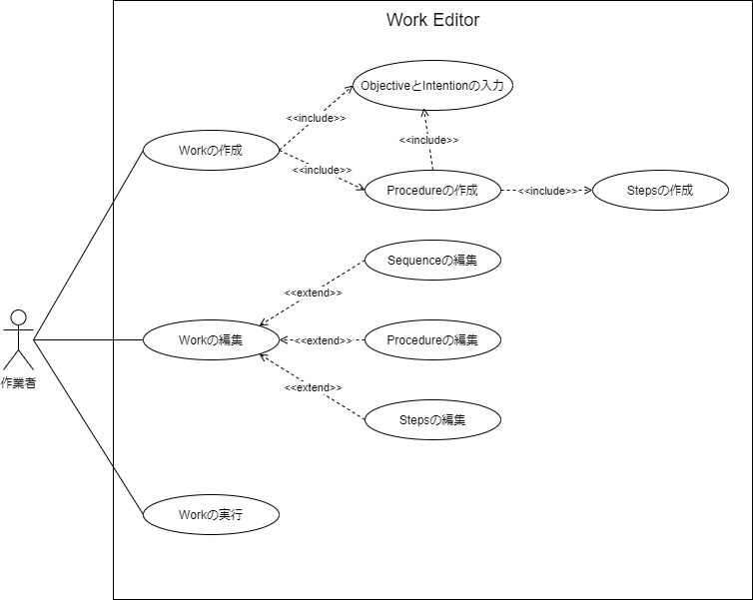
ユースケース

Slide 8
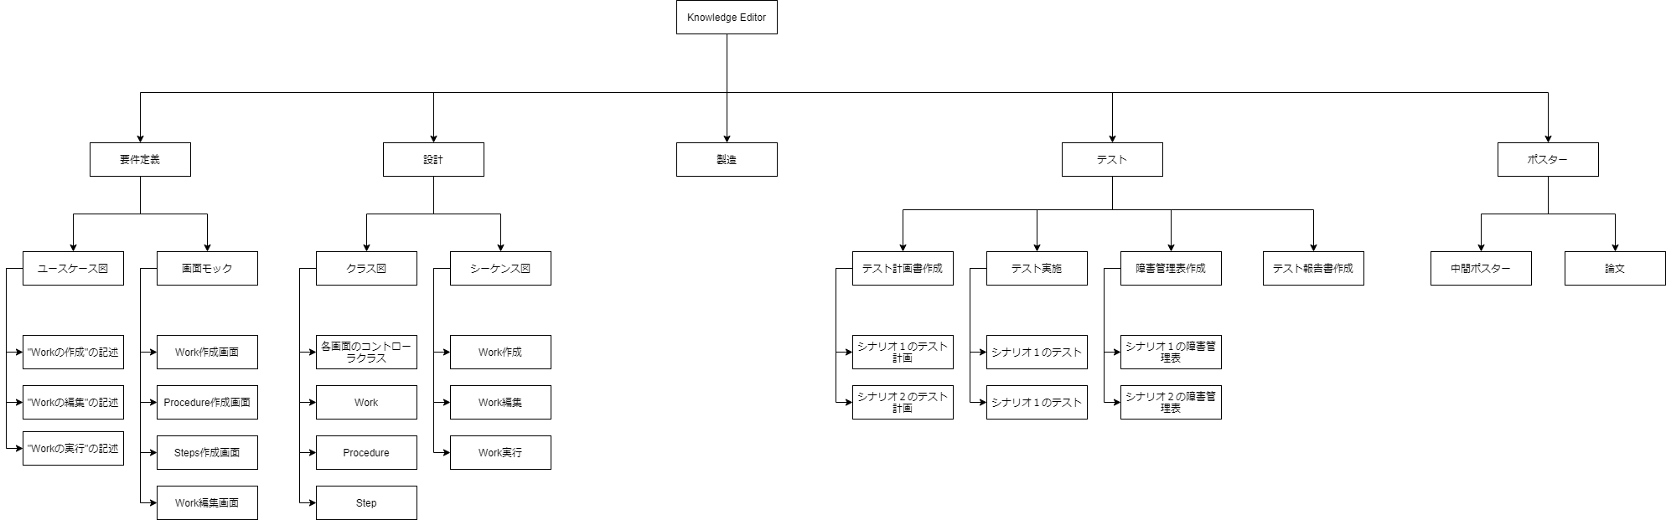
WBS

